Slide 1
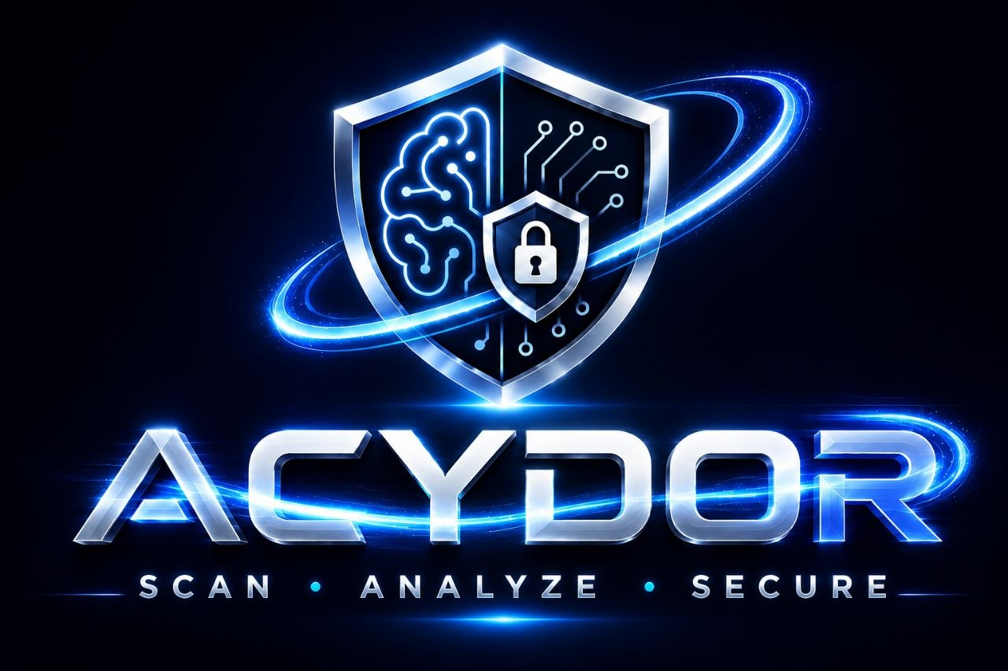
Doimo faol kiberxavfsizlik maslahatchingiz.
Aniqlash. Tushunish. Harakat. Tekshirish.
AI CYBER ADVISOR LLC
cyber-advisor.ai

Slide 2

ACYDOR
1 — MUAMMO
Kiberxavfsizlik skanerlash muammosi emas.
Bu harakat qilish muammosi.
Nmap
Nuclei
ZAP
Trivy
Semgrep
SSL
Security Headers
Juda ko’p vositalar
Juda ko’p aniqlangan holatlar
Ortiqcha texnik shovqin
Xavfsizlik bo’yicha yetarli mutaxassislik yo’qligi
Kritik zaifliklar hal qilinmay qolmoqda
Kichik va o’rta biznes zaifliklarni topa oladi — lekin ko’pincha nima muhimligini, avval nimani tuzatish kerakligini va muammo haqiqatan ham hal bo’lganmi-yo’qligini tushunishda qiynaladi.
ACYDOR | AI CYBER ADVISOR
02 / 21

Slide 3
ACYDOR
2 — IMKONIYAT
Har bir ulangan kompaniya xavfsizlik operatsiyasiga aylanmoqda.
Veb-saytlar
API'lar
Xavfsizlik yiliga bir marta o’tkaziladigan pentest yoki qo’lda tekshiruv bo’lib qololmaydi. U quyidagicha bo’lishi kerak:
Serverlar
Bulutli infratuzilma
1
Uzluksiz
Konteynerlar
Manba kodi
Tashqi hujum sathi
O’sib borayotgan meʻyoriy talablar
2
Avtomatlashtirilgan
3
Tushunarli
4
Amaliy harakatga aylantiriladigan
ACYDOR | AI CYBER ADVISOR
03 / 21

Slide 4
ACYDOR
3 — YECHIM
ACYDOR bilan tanishing — KO’B uchun Cyber Advisor
›
›
›
›
›
›
1
2
3
4
5
6
7
ANIQLASH
SKANERLASH
TAHLIL
USTUVORLASH
OGOHLANTIRISH
TUZATISH
TEKSHIRISH
Aktivlar va xavfsizlik zaifliklarini topish
Bir nechta xavfsizlik dvijoklari
AI texnik natijalarni izohlaydi
Avval eng muhimiga eʻtibor qaratish
Mijozni kritik muammolar haqida xabardor qilish
Amaliy tuzatish bo‘yicha ko’rsatmalar berish
Qayta skanerlash va yaxshilanishni o’lchash
Zaiflikni aniqlashdan xavfsizlik harakatigacha — bitta platformada.
ACYDOR | AI CYBER ADVISOR
04 / 21

Slide 5
ACYDOR
4 — ACYDOR QANDAY ISHLAYDI
Bitta platforma. Bir nechta xavfsizlik dvijoki.
Bitta amaliy natija.
ACYDOR ORKESTRATSIYA QATLAMI
Nmap
Nuclei
OWASP ZAP
Trivy
Semgrep
SSL/TLS
Security Headers
▼
AI Tahlil Qatlami
▼
Xavf va Tuzatish
▼
Dashboard · Ogohlantirishlar · Hisobotlar · API
ACYDOR | AI CYBER ADVISOR
05 / 21

Slide 6
ACYDOR
5 — MAHSULOT FARQI
Farq — yana bir skanerda emas.
Farq — ish jarayonida.
Anʻanaviy yondashuv
SKANERLASH
→
NATIJALAR
→
PDF
→
INSON OʻZI HAL QILADI
ACYDOR
ANIQLASH
→
TAHLIL
→
USTUVORLASH
→
OGOHLANTIRISH
→
TUZATISH
→
TEKSHIRISH
“Menda zaifliklar bor.”
→
“Men nima muhimligini, avval nimani tuzatishni, qanday tuzatishni va bu hal qilinganmi-yo’qligini bilaman.”
ACYDOR | AI CYBER ADVISOR
06 / 21

Slide 7
ACYDOR
6 — HOZIRGI MAHSULOT
Allaqachon qurilgan. Allaqachon sinovdan o’tgan.
Xavfsizlik
Avtomatlashtirish
Platforma
SSL/TLS
Rejalashtirilgan skanerlar
AI Yordamchi
Security Headers
Kritik email ogohlantirishlar
PDF hisobotlar
Nmap
Oldingi skanerlar bilan taqqoslash
API kirish
Nuclei
Avtomatik hisobotlar
Jamoa o’rinlari
OWASP ZAP
Kvota boshqaruvi
Trivy
Ko’p tilli interfeys
Semgrep
HOZIR MAHSULOT 1 oylik bepul pilot dastur doirasida real mijozlar sinovidan o’tmoqda.
ACYDOR | AI CYBER ADVISOR
07 / 21

Slide 8
ACYDOR
7 — NEGA BEPUL PILOT
Bepul pilot — bepul tarqatish emas.
Bu bozor validatsiyasi.
Real kompaniyalar
Maqsadlar
▼
Mahsulot kamchiliklarini aniqlash
Real tizimlar
Real foydalanishni o’lchash
▼
Real skanerlar
Narxlashni tekshirish
▼
Real zaifliklar
Onboarding'ni yaxshilash
▼
Fikr-mulohaza / case study yig’ish
Real fikr-mulohaza
▼
Birinchi pullik mijozlarni aniqlash
Narx validatsiyasi
▼
Birinchi mijozlar mahsulotning qiymatini to’lov so’ralishidan oldin his qilgan pilot foydalanuvchilardan kelishi kutilmoqda.
Pullik konversiya
ACYDOR | AI CYBER ADVISOR
11 / 21

Slide 9
ACYDOR
8 — RAQOBAT MUHITI
Bozorda allaqachon kuchli o’yinchilar bor.
Bu — validatsiya, yashirish uchun sabab emas.
Korporativ xavfsizlik platformalari
AI / Avtomatlashtirilgan xavfsizlik
Tenable · Rapid7 · Qualys
ZeroThreat · Bachao.AI · boshqa rivojlanayotgan AI-xavfsizlik platformalari
Ko’p vositali / Skaner orkestratsiyasi
ACYDOR pozitsiyasi
ShieldForge · Fimil · VectraGuard · boshqa tegishli rivojlanayotgan mahsulotlar
KO’B'ga yo’naltirilgan + oddiy + uzluksiz + ko’p tilli + AI yordamida tuzatish
ACYDOR ko’proq skaner borligini daʻvo qilib raqobatlashmaydi. U qulaylik, ish jarayoni va mijoz tajribasi bilan raqobatlashadi.
ACYDOR | AI CYBER ADVISOR
12 / 21

Slide 10
ACYDOR
9 — HAQIQATDA NIMA FARQ QILADI?
Noyob skaner emas.
Farqlangan xavfsizlik tajribasi.
Imkoniyat
Korporativ vositalar
DIY Ochiq kod
AI xavfsizlik vositalari
ACYDOR
Ko’p skanerli
✓
✓
✓
✓
AI tahlili
△
△
✓
✓
Uzluksiz skanerlash
✓
Qo’lda
✓
✓
Avtomatik ogohlantirishlar
✓
Qo’lda
✓
✓
Tuzatish bo’yicha ko’rsatmalar
✓
Qo’lda
✓
✓
KO’B uchun qulay UX
△
✕
△
✓
Ko’p tillilik / lokal bozorga fokus
△
✕
△
✓
O’z AI kalitingizni ulash
△
✓
△
✓
Oddiy, boshidan-oxirigacha jarayon
△
✕
△
✓
✓ Ha △ Noaniq / tasdiqlanmagan ✕ Yo’q
ACYDOR | AI CYBER ADVISOR
13 / 21

Slide 11
ACYDOR
10 — MAQSADLI MIJOZ
ACYDOR kim uchun yaratilgan?
Misollar
Asosiy ICP
Raqamli infratuzilmaga ega, lekin katta, alohida xavfsizlik jamoasiga ega bo’lmagan kichik va o’rta kompaniyalar.
SaaS kompaniyalari
Veb-kompaniyalar
E-commerce
Software agentliklari
“Biz xavfsizlik muhimligini bilamiz, lekin to’liq xavfsizlik bo’limini ushlab turishga qurbimiz yetmaydi.”
Startaplar
Onlayn xizmatlar
Veb-sayt / API / bulut infratuzilmasi bilan ishlovchi kompaniyalar
Qaror qabul qiluvchilar
Asoschi / CEO
CTO
IT menejer
DevOps
Xavfsizlik uchun masʻul shaxs
ACYDOR | AI CYBER ADVISOR
14 / 21

Slide 12
ACYDOR
11 — DASTLABKI BOZORGA KIRISH
Bo’shliq aniq ko’rinadigan joydan boshlang.
O’zbekiston
→
Markaziy Osiyo
→
Kengroq rivojlanayotgan bozorlar
→
Global KO’B
Nega
Mahalliy til afzalligi
Qabul qilishning pastroq to’sig’i
KO’B segmenti
O’sib borayotgan raqamli infratuzilma
Korporativ yo’naltirilgan raqobatning kamligi
Erta bosqichda mijozdan to’g’ridan-to’g’ri fikr olish osonligi
Dastlabki afzallik — mijozga yaqinlik, til va lokallashtirilgan mahsulot tajribasi.
ACYDOR | AI CYBER ADVISOR
15 / 21

Slide 13
ACYDOR
12 — HOZIRGI HOLAT
ACYDOR bugun qayerda turibdi
QURILGAN
SINOVDAN OʻTGAN
HOZIR
KEYINGI QADAM
• Mahsulot arxitekturasi
• Avtomatik testlar
• 1 oylik bepul pilot
• Real mijoz foydalanishi
• Xavfsizlik skanerlari
• Yuklama testlari
• Mahsulot analitikasi
• AI qatlami
• Production deploy
• Case study'lar
• Dashboard
• Qo’lda validatsiya
• Narx validatsiyasi
• Hisobotlar
• Xatolarni tuzatish
• Pullik konversiya
• Business tarifi
• Avtomatlashtirish
Daromad: hozirgi pilot bosqichida $0 — bu ataylab shaffoflik.
ACYDOR | AI CYBER ADVISOR
16 / 21

Slide 14
ACYDOR
13 — YOʻL XARITASI
Ishlaydigan mahsulotdan masshtablanuvchi kiberxavfsizlik kompaniyasiga
HOZIR
KEYINGI
MASSHTABLASH
UZOQ MUDDATLI
• Bepul pilot
• Pullik konversiya
• Ko’proq infratuzilma
• Uzluksiz AI xavfsizlik maslahatchisi
• Mijozlarda validatsiya
• To’lov integratsiyasi
• Ko’proq integratsiyalar
• Global KO’B bozori
• Mahsulotni takomillashtirish
• Case study'lar
• Ilg’or xavfsizlik intellekti
• Xavfsizlik intellekti platformasi
• Foydalanish analitikasi
• Tashkilotlar / multi-tenancy
• Korporativ imkoniyatlar
ACYDOR | AI CYBER ADVISOR
17 / 21

Slide 15
ACYDOR
14 — INVESTITSIYA MANTIGʻI
ACYDOR nega qimmatli bo’lishi mumkin
01
02
Katta va o’sib borayotgan muammo
Aniq mijoz bo’shlig’i
Kiberxavfsizlik uzluksiz infratuzilmaga aylanmoqda.
Ko’pgina KO’B'larda maxsus xavfsizlik mutaxassisligi yo’q.
03
04
Ishlaydigan mahsulot
Masshtablanuvchi model
Asosiy platforma allaqachon mavjud.
Doimiy SaaS daromadi + avtomatlashtirish + AI.
Keyingi isbot — yana bir funksiya emas. Bu mijozlar tomonidan qabul qilinishi va pullik konversiya.
ACYDOR | AI CYBER ADVISOR
19 / 21

Slide 16
ACYDOR
15 — SOʻROV
Keyingi bosqichda nimani isbotlashimiz kerak
1
2
3
Birinchi pilot kompaniyalarni jalb qilish
To’lashga tayyorlikni tekshirish
Pilot foydalanuvchilarni pullik obunaga aylantirish
4
5
6
Takrorlanadigan mijoz jalb qilish tizimini qurish
Infratuzilma va mahsulotni masshtablash
Kuchliroq xavfsizlik intellektini rivojlantirish
ACYDOR | AI CYBER ADVISOR
20 / 21

Slide 17
Kiberxavfsizlik uchun alohida bo’lim shart bo’lmasligi kerak.
ACYDOR murakkab xavfsizlik operatsiyalarini uzluksiz Cyber Advisor'ga aylantiradi.
Aniqlash. Tushunish. Harakat. Tekshirish.
ACYDOR
AI CYBER ADVISOR LLC
cyber-advisor.ai

